Slide 1
EJECUCIÓN ACUMULADA DE GASTOS PRESUPUESTARIOS AL MES DE NOVIEMBRE DE 2018 PARTIDA 02: CONGRESO NACIONAL
UNIDAD TÉCNICA DE APOYO PRESUPUESTARIO
SENADO DE LA REPÚBLICA DE CHILE
Valparaíso, enero 2019

Slide 2
EJECUCIÓN ACUMULADA DE GASTOS A NOVIEMBRE DE 2018 PARTIDA 02 CONGRESO NACIONAL
Principales hallazgos
Para el año 2018 la Partida presenta un presupuesto aprobado de $122.313 millones, un 58,8% se destino a gastos en personal; 27,4% a transferencias corrientes; y, un 11,8% a bienes y servicios de consumo.
La distribución del presupuesto a nivel de programas del Congreso Nacional, es la siguiente: la Cámara de Diputados concentra el 55,8%; el Senado un 33,6%; la Biblioteca un 9,6% y el Consejo Resolutivo de Asignaciones Parlamentarias un 1%.
La ejecución del Congreso al mes de NOVIEMBRE ascendió a $10.279 millones, es decir, un 8,4% respecto de la ley inicial, presentando un gasto superior de 0,7 puntos porcentuales al registrado a igual mes del año 2017. Mientras que la ejecución acumulada al undécimo mes de 2018 es superior en 5,2 puntos porcentuales a igual periodo del ejercicio anterior, manteniendo una tasa mayor de ejecución en cada uno de los meses, a partir de febrero.
Respecto a los aumentos y disminuciones al presupuesto inicial, la Partida presenta al mes de NOVIEMBRE un incremento consolidado de $8.556 millones. Afectando la mayoría de los subtítulos, destacando el incremento registrado en “transferencias corrientes”, “prestaciones de seguridad social” y 21 “gastos en personal” por un monto de $5.123 millones, $2.346 millones y $921 millones respectivamente. Asimismo, los subtítulos 22 “bienes y servicios de consumo” y 29 “adquisición de activos no financieros”, experimentan disminuciones por $578 millones y $52 millones respectivamente.
Fuente: Elaboración propia en base a Informes de ejecución presupuestaria mensual de DIPRES.

Slide 3
EJECUCIÓN ACUMULADA DE GASTOS A NOVIEMBRE DE 2018 PARTIDA 02 CONGRESO NACIONAL
Principales hallazgos
Respecto del gasto contemplado en el subtítulo 34 “servicio de la deuda”, especialmente los referidos a la regularización de la deuda flotante, a la fecha falta por decretar $21 millones en el Senado, encontrándose el resto de las instituciones del Congreso al día en dicho concepto.
Finalmente, las tasas de ejecución por programa presupuestario son: 84,2% para el caso del Senado, 90,4% en la Cámara de Diputados, 86,4% para la Biblioteca del Congreso y 81,1% en el Consejo Resolutivo de Asignaciones Parlamentarias.
Fuente: Elaboración propia en base a Informes de ejecución presupuestaria mensual de DIPRES.

Slide 4
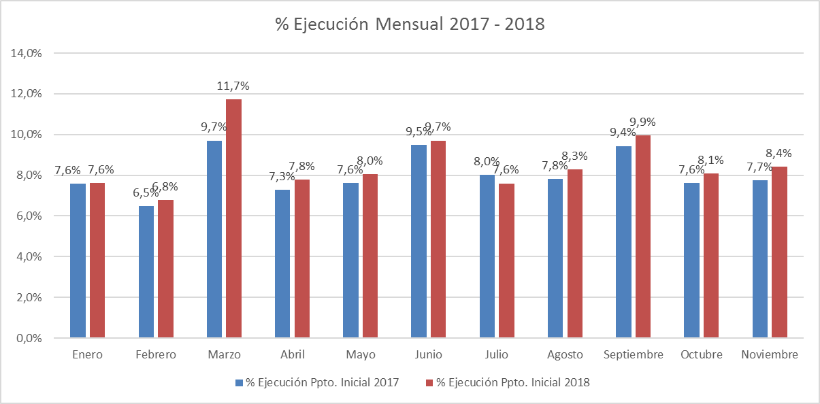
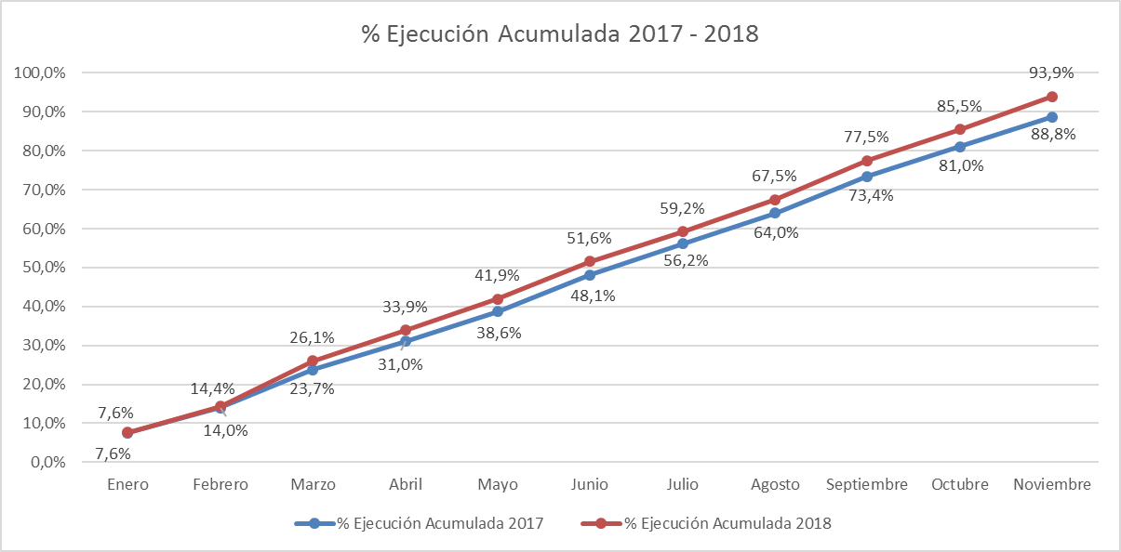
COMPORTAMIENTO DE LA EJECUCIÓN ACUMULADA DE GASTOS A NOVIEMBRE DE 2018 PARTIDA 02 CONGRESO NACIONAL
Fuente: Elaboración propia en base a Informes de ejecución presupuestaria mensual de DIPRES.

Slide 5
EJECUCIÓN ACUMULADA DE GASTOS A NOVIEMBRE DE 2018 PARTIDA 02 CONGRESO NACIONAL
en miles de pesos 2018
Subtítulo |  | Presupuesto 2018 |  |  | Ejecución
 |  | Ley 2018 | Vigente | Variación | Ejecución Acumulada | % de Ejecución Ley 2018 | % de Ejecución Ppto. Vigente
 | GASTOS | 122.313.042 | 130.869.517 | 8.556.475 | 114.907.193 | 93,9% | 87,8%
21 | GASTOS EN PERSONAL | 71.944.929 | 72.866.028 | 921.099 | 65.527.759 | 91,1% | 89,9%
22 | BIENES Y SERVICIOS DE CONSUMO | 14.390.458 | 13.812.569 | -577.889 | 12.848.771 | 89,3% | 93,0%
23 | PRESTACIONES DE SEGURIDAD SOCIAL | 635.462 | 2.981.576 | 2.346.114 | 2.534.843 | 398,9% | 85,0%
24 | TRANSFERENCIAS CORRIENTES | 33.504.582 | 38.627.848 | 5.123.266 | 31.407.878 | 93,7% | 81,3%
29 | ADQUISICIÓN DE ACTIVOS NO FINANCIEROS | 1.662.040 | 1.609.109 | -52.931 | 1.587.882 | 95,5% | 98,7%
34 | SERVICIO DE LA DEUDA | 175.571 | 972.387 | 796.816 | 1.000.060 | 569,6% | 102,8%
Fuente: Elaboración propia en base a Informes de ejecución presupuestaria mensual de DIPRES.

Slide 6
EJECUCIÓN ACUMULADA DE GASTOS A NOVIEMBRE DE 2018 PARTIDA 02 RESUMEN POR CAPÍTULOS
en miles de pesos 2018
 |  |  | Presupuesto 2018 |  |  | Ejecución
Cap. | Prog. | Programa Presupuestario | Ley 2018 | Vigente | Variación | Ejecución Acumulada | % de Ejecución Ley 2018 | % de Ejecución Ppto. Vigente
 |  | Congreso Nacional | 122.313.042 | 130.869.517 | 8.556.475 | 114.907.193 | 93,9% | 87,8%
 | 01 | Senado | 40.699.471 | 44.858.596 | 4.159.125 | 37.755.165 | 92,8% | 84,2%
 | 02 | Cámara de Diputados | 68.158.710 | 72.142.178 | 3.983.468 | 65.239.837 | 95,7% | 90,4%
 | 03 | Biblioteca del Congreso | 12.195.057 | 12.551.361 | 356.304 | 10.844.399 | 88,9% | 86,4%
 | 04 | Consejo Resolutivo de Asignaciones Parlamentarias | 1.259.804 | 1.317.382 | 57.578 | 1.067.792 | 84,8% | 81,1%
Fuente: Elaboración propia en base a Informes de ejecución presupuestaria mensual de DIPRES.

Slide 7
EJECUCIÓN ACUMULADA DE GASTOS A NOVIEMBRE DE 2018 PARTIDA 02. CAPÍTULO 01. PROGRAMA 01: SENADO
en miles de pesos 2018
 |  |  |  | Presupuesto 2018 |  |  | Ejecución
Subt. | Ítem | Asig. | Clasificación Económica | Ley 2018 | Vigente | Variación | Ejecución Acumulada | % de Ejecución Ley 2018 | % de Ejecución Ppto. Vigente
 |  |  | GASTOS | 40.699.471 | 44.858.596 | 4.159.125 | 37.755.165 | 92,8% | 84,2%
21 |  |  | GASTOS EN PERSONAL | 22.023.415 | 22.575.383 | 551.968 | 20.352.982 | 92,4% | 90,2%
22 |  |  | BIENES Y SERVICIOS DE CONSUMO | 6.491.563 | 7.093.687 | 602.124 | 5.502.336 | 84,8% | 77,6%
23 |  |  | PRESTACIONES DE SEGURIDAD SOCIAL | 102.455 | 159.187 | 56.732 | 113.817 | 111,1% | 71,5%
 | 01 |  | Prestaciones Previsionales | 102.455 | 102.455 | 0 | 57.085 | 55,7% | 55,7%
 | 03 |  | Prestaciones Sociales del Empleador | 0 | 56.732 | 56.732 | 56.732 | - | 100,0%
24 |  |  | TRANSFERENCIAS CORRIENTES | 11.452.120 | 14.235.073 | 2.782.953 | 11.076.885 | 96,7% | 77,8%
 | 01 |  | Al Sector Privado | 679.843 | 679.843 | 0 | 594.556 | 87,5% | 87,5%
 |  | 009 | Aplicación Ley N° 19.672 | 679.843 | 679.843 | 0 | 594.556 | 87,5% | 87,5%
 | 03 |  | A Otras Entidades Públicas | 10.712.837 | 13.495.790 | 2.782.953 | 10.428.367 | 97,3% | 77,3%
 |  | 001 | Personal Apoyo Senadores | 3.299.891 | 4.081.075 | 781.184 | 4.169.640 | 126,4% | 102,2%
 |  | 002 | Asesoría Externa Senadores | 1.515.630 | 1.727.630 | 212.000 | 931.288 | 61,4% | 53,9%
 |  | 003 | Gastos Operacionales Senadores | 4.211.802 | 4.529.802 | 318.000 | 2.770.684 | 65,8% | 61,2%
 |  | 004 | Personal Apoyo Comités | 462.601 | 669.123 | 206.522 | 529.470 | 114,5% | 79,1%
 |  | 005 | Asesoría Externa Comités | 0 | 827.459 | 827.459 | 580.899 | - | 70,2%
 |  | 006 | Gastos Operacionales Comités | 11.226 | 16.254 | 5.028 | 41.658 | 371,1% | 256,3%
 |  | 007 | Otras Transferencias | 1.211.687 | 1.644.447 | 432.760 | 1.404.728 | 115,9% | 85,4%
 | 07 |  | A Organismos Internacionales | 59.440 | 59.440 | 0 | 53.962 | 90,8% | 90,8%
 |  | 001 | Asociación de Congresos | 59.440 | 59.440 | 0 | 53.962 | 90,8% | 90,8%
29 |  |  | ADQUISICIÓN DE ACTIVOS NO FINANCIEROS | 629.918 | 740.163 | 110.245 | 632.686 | 100,4% | 85,5%
 | 04 |  | Mobiliario y Otros | 70.757 | 62.468 | -8.289 | 60.777 | 85,9% | 97,3%
 | 05 |  | Máquinas y Equipos | 92.207 | 138.324 | 46.117 | 49.150 | 53,3% | 35,5%
 | 06 |  | Equipos Informáticos | 303.756 | 375.920 | 72.164 | 333.106 | 109,7% | 88,6%
 | 07 |  | Programas Informáticos | 163.198 | 163.451 | 253 | 189.653 | 116,2% | 116,0%
34 |  |  | SERVICIO DE LA DEUDA | 0 | 55.103 | 55.103 | 76.459 | - | 138,8%
 | 07 |  | Deuda Flotante | 0 | 55.103 | 55.103 | 76.459 | - | 138,8%
Fuente: Elaboración propia en base a Informes de ejecución presupuestaria mensual de DIPRES.

Slide 8
EJECUCIÓN ACUMULADA DE GASTOS A NOVIEMBRE DE 2018 PARTIDA 02. CAPÍTULO 02. PROGRAMA 01: CAMARA DE DIPUTADOS
en miles de pesos 2018
 |  |  |  | Presupuesto 2018 |  |  | Ejecución
Subt. | Ítem | Asig. | Clasificación Económica | Ley 2018 | Vigente | Variación | Ejecución Acumulada | % de Ejecución Ley 2018 | % de Ejecución Ppto. Vigente
 |  |  | GASTOS | 68.158.710 | 72.142.178 | 3.983.468 | 65.239.837 | 95,7% | 90,4%
21 |  |  | GASTOS EN PERSONAL | 38.743.673 | 38.663.383 | -80.290 | 35.062.517 | 90,5% | 90,7%
22 |  |  | BIENES Y SERVICIOS DE CONSUMO | 6.225.645 | 5.149.287 | -1.076.358 | 6.066.418 | 97,4% | 117,8%
23 |  |  | PRESTACIONES DE SEGURIDAD SOCIAL | 444.073 | 2.733.455 | 2.289.382 | 2.421.026 | 545,2% | 88,6%
 | 01 |  | Prestaciones Previsionales | 444.073 | 2.733.455 | 2.289.382 | 2.421.026 | 545,2% | 88,6%
24 |  |  | TRANSFERENCIAS CORRIENTES | 21.920.248 | 24.290.248 | 2.370.000 | 20.243.974 | 92,4% | 83,3%
 | 03 |  | A Otras Entidades Públicas | 21.857.489 | 24.227.489 | 2.370.000 | 20.162.880 | 92,2% | 83,2%
 |  | 001 | Personal Apoyo Labor Parlamentaria | 8.475.068 | 8.475.068 | 0 | 9.166.638 | 108,2% | 108,2%
 |  | 002 | Asesoría Externa Labor Parlamentaria | 3.247.606 | 3.247.606 | 0 | 1.768.635 | 54,5% | 54,5%
 |  | 003 | Gastos Operacionales Labor Parlamentaria | 8.219.133 | 8.839.133 | 620.000 | 6.943.680 | 84,5% | 78,6%
 |  | 004 | Personal Apoyo Comités | 1.338.168 | 1.338.168 | 0 | 1.477.098 | 110,4% | 110,4%
 |  | 006 | Gastos Operacionales Comités | 32.476 | 32.476 | 0 | 20.778 | 64,0% | 64,0%
 |  | 007 | Otras Transferencias | 545.038 | 2.295.038 | 1.750.000 | 786.051 | 144,2% | 34,3%
 | 07 |  | A Organismos Internacionales | 62.759 | 62.759 | 0 | 81.094 | 129,2% | 129,2%
 |  | 002 | Organismos Internacionales | 62.759 | 62.759 | 0 | 81.094 | 129,2% | 129,2%
29 |  |  | ADQUISICIÓN DE ACTIVOS NO FINANCIEROS | 825.071 | 679.196 | -145.875 | 819.817 | 99,4% | 120,7%
 | 03 |  | Vehículos | 18.647 | 14.882 | -3.765 | 0 | 0,0% | 0,0%
 | 04 |  | Mobiliario y Otros | 92.340 | 73.692 | -18.648 | 128.993 | 139,7% | 175,0%
 | 05 |  | Máquinas y Equipos | 106.191 | 95.365 | -10.826 | 261.648 | 246,4% | 274,4%
 | 06 |  | Equipos Informáticos | 506.617 | 404.306 | -102.311 | 338.661 | 66,8% | 83,8%
 | 07 |  | Programas Informáticos | 101.276 | 90.951 | -10.325 | 90.515 | 89,4% | 99,5%
34 |  |  | SERVICIO DE LA DEUDA | 0 | 626.609 | 626.609 | 626.085 | - | -
 | 07 |  | Deuda Flotante | 0 | 626.609 | 626.609 | 626.085 | - | -
Fuente: Elaboración propia en base a Informes de ejecución presupuestaria mensual de DIPRES.

Slide 9
EJECUCIÓN ACUMULADA DE GASTOS A NOVIEMBRE DE 2018 PARTIDA 02. CAPÍTULO 03. PROGRAMA 01: BIBLIOTECA DEL CONGRESO NACIONAL
en miles de pesos 2018
 |  |  |  | Presupuesto 2018 |  |  | Ejecución
Subt. | Ítem | Asig. | Clasificación Económica | Ley 2018 | Vigente | Variación | Ejecución Acumulada | % de Ejecución Ley 2018 | % de Ejecución Ppto. Vigente
 |  |  | GASTOS | 12.195.057 | 12.551.361 | 356.304 | 10.844.399 | 88,9% | 86,4%
21 |  |  | GASTOS EN PERSONAL | 10.011.405 | 10.438.899 | 427.494 | 9.126.663 | 91,2% | 87,4%
22 |  |  | BIENES Y SERVICIOS DE CONSUMO | 1.585.885 | 1.457.425 | -128.460 | 1.206.018 | 76,0% | 82,7%
23 |  |  | PRESTACIONES DE SEGURIDAD SOCIAL | 88.934 | 88.934 | 0 | 0 | 0,0% | 0,0%
 | 01 |  | Prestaciones Previsionales | 88.934 | 88.934 | 0 | 0 | 0,0% | 0,0%
24 |  |  | TRANSFERENCIAS CORRIENTES | 132.214 | 102.527 | -29.687 | 87.019 | 65,8% | 84,9%
 | 03 |  | A Otras Entidades Públicas | 132.214 | 102.527 | -29.687 | 87.019 | 65,8% | 84,9%
 |  | 001 | Programa Formación Cívica | 132.214 | 102.527 | -29.687 | 87.019 | 65,8% | 84,9%
29 |  |  | ADQUISICIÓN DE ACTIVOS NO FINANCIEROS | 201.048 | 172.901 | -28.147 | 127.183 | 63,3% | 73,6%
 | 02 |  | Edificios | 38.345 | 34.436 | -3.909 | 34.993 | 91,3% | 101,6%
 | 04 |  | Mobiliario y Otros | 10.763 | 8.589 | -2.174 | 3.929 | 36,5% | 45,7%
 | 05 |  | Máquinas y Equipos | 13.820 | 12.411 | -1.409 | 5.153 | 37,3% | 41,5%
 | 06 |  | Equipos Informáticos | 65.734 | 62.559 | -3.175 | 55.933 | 85,1% | 89,4%
 | 07 |  | Programas Informáticos | 72.386 | 54.906 | -17.480 | 27.175 | 37,5% | 49,5%
34 |  |  | SERVICIO DE LA DEUDA | 175.571 | 290.675 | 115.104 | 297.516 | 169,5% | 102,4%
 | 02 |  | Amortización Deuda Externa | 154.532 | 154.532 | 0 | 151.138 | 97,8% | 97,8%
 | 04 |  | Intereses Deuda Externa | 21.039 | 20.998 | -41 | 31.251 | 148,5% | 148,8%
 | 07 |  | Deuda Flotante | 0 | 115.145 | 115.145 | 115.127 | - | 100,0%
Fuente: Elaboración propia en base a Informes de ejecución presupuestaria mensual de DIPRES.

Slide 10
EJECUCIÓN ACUMULADA DE GASTOS A NOVIEMBRE DE 2018 PARTIDA 02. CAPÍTULO 04. PROGRAMA 01: CONSEJO RESOLUTIVO DE ASIGNACIONES PARLAMENTARIAS
en miles de pesos 2018
 |  |  |  | Presupuesto 2018 |  |  | Ejecución
Subt. | Ítem | Asig. | Clasificación Económica | Ley 2018 | Vigente | Variación | Ejecución Acumulada | % de Ejecución Ley 2018 | % de Ejecución Ppto. Vigente
 |  |  | GASTOS | 1.259.804 | 1.317.382 | 57.578 | 1.067.792 | 84,8% | 81,1%
21 |  |  | GASTOS EN PERSONAL | 1.166.436 | 1.188.363 | 21.927 | 985.597 | 84,5% | 82,9%
22 |  |  | BIENES Y SERVICIOS DE CONSUMO | 87.365 | 112.170 | 24.805 | 73.999 | 84,7% | 66,0%
29 |  |  | ADQUISICIÓN DE ACTIVOS NO FINANCIEROS | 6.003 | 16.849 | 10.846 | 8.196 | 136,5% | 48,6%
 | 04 |  | Mobiliario y Otros | 1.539 | 2.006 | 467 | 1.690 | 109,8% | 84,2%
 | 05 |  | Máquinas y Equipos | 0 | 3.500 | 3.500 | 347 | - | 9,9%
 | 06 |  | Equipos Informáticos | 2.155 | 7.270 | 5.115 | 6.159 | 285,8% | 84,7%
 | 07 |  | Programas Informáticos | 2.309 | 4.073 | 1.764 | 0 | 0,0% | 0,0%
Fuente: Elaboración propia en base a Informes de ejecución presupuestaria mensual de DIPRES.

